Slide 1
Programa iBR2020
Nelson Nagamine
Superintendência de Aeronavegabilidade

Slide 2
Projeto iBR2020
Fomentar uma indústria global em 2020 de pequenos aviões

Slide 3
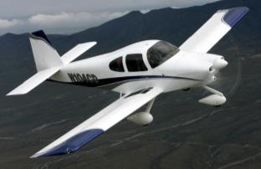
Estratégia do iBR2020
produtos desenvolvidos e certificados no Brasil.
Deliverables
Curva de aprendizagem em certificação
kits estrangeiros
2014
2016
Novo Parte 23
Década de 2020
Adesão 1
Adesão 2

Slide 4
2014
2008
Anos 1990
2020

Slide 5
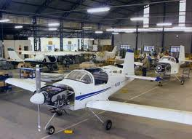
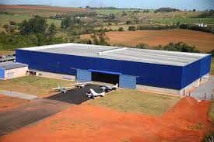
Dentre outras...

Slide 6
Exceto EMBRAER e HELIBRÁS, as empresas possuem raízes históricas similares.
Atuam em dois segmentos:
aviões até 2 assentos e
aviões de 3 a 5 assentos.

Slide 7
Campeões em registro
1065 aeronaves registradas em 2013
674 aeronaves novas (63%)
132 aviões monomotores 2 lugares
92 aviões monomotores 3 a 5 lugares
220 aeronaves mais de 30 anos (21%)
79 aviões monomotores 2 lugares
57 aviões monomotores 3 a 5 lugares

Slide 8
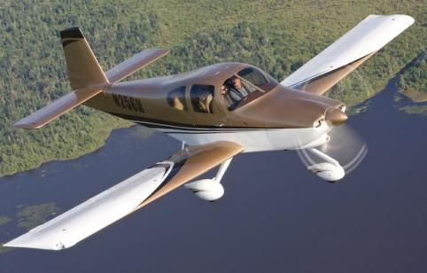
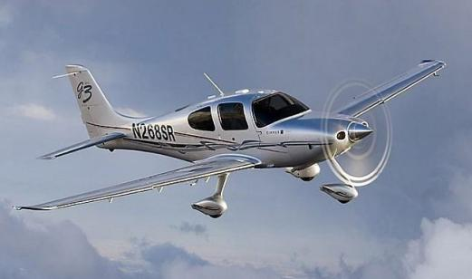
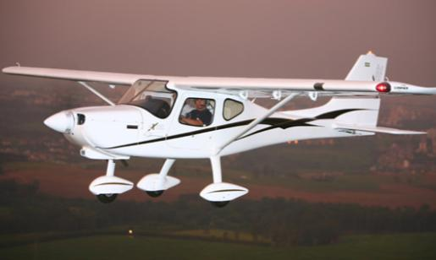
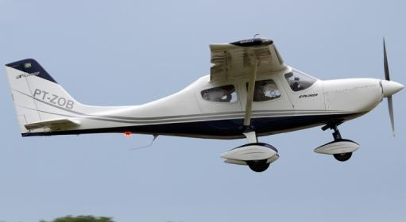
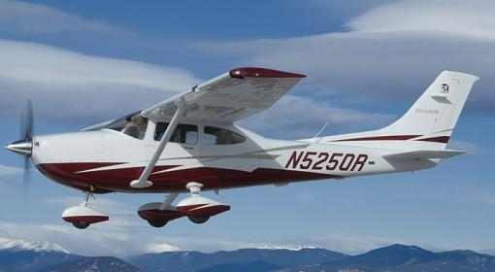
Aviões Novos de 3-5 assentos mais registrados em 2013
5 st
1630kg
4 st
1220kg
3 st
970kg
4 st
1200kg
4 st
1400kg

Slide 9
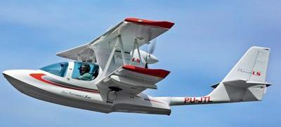
Total em 2013
2 assentos
225 unidades
3-5 assentos
161 unidades

Slide 10
Barateamento da certificação
Part 23 Reorganization Aviation Rule Making Committee (2011)
Previsão 2016

Slide 11
Influência do BNDES nas aeronaves registradas em 2013 (por segmento)

Slide 12
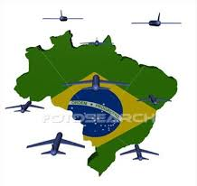
Economia brasileira
Dependência do mercado nacional é um grande risco à sobrevivência das empresas a longo prazo
É preciso competir globalmente

Slide 13
Vantagens na certificação
Para a indústria:
Financiamento do BNDES provavelmente mais fácil e em melhores condições
Maior valor agregado ao produto
Maior visibilidade do empreendedor
Acesso ao mercado internacional (globalização)
Para o país:
Massificação mais qualitativa do conhecimento em projeto de aeronaves
Alargamento e diversificação da cadeia produtiva nacional

Slide 14
Entretanto...
Certificar significa...
atender normas internacionais
Porém, essas normas são extremamente complexas e demandam alto nível de especialização técnica
BARREIRA DE ENTRADA

Slide 15
Sinergia no Projeto iBR2020
Especialização da mão de obra
Linhas de pesquisa nas universidades
Atração de profissionais estrangeiros
Infraestrutura para os ensaios/testes
Linhas de pesquisa que mantenham os laboratórios equipados
Financiamento
Coordenação com órgãos de fomento

Slide 16
Indústria global
Universidade atuante no desenvolvimento
Adensamento da cadeia produtiva
Mais mão de obra altamente qualificada
Efetividade para a ANAC
Desenvolvimento econômico sustentável
+ inovação

Slide 17
Fomentar a pesquisa
Aumentar o PIB
Financiar projetos nacionais
Promover a inovação
Pesquisar sobre avião
$$ avião
Menos retrabalho na certificação
Criando uma rede
virtuosa
http://www2.anac.gov.br/transparencia/audienciasPublicasEncerradas2014.asp

